Slide 1
Topologías de red
José Manuel Almagro

Slide 2
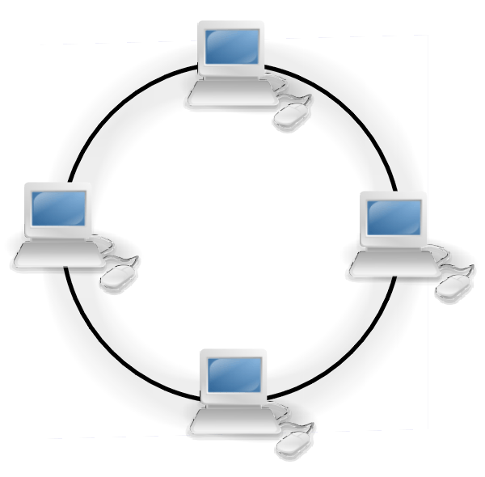
Topología en anillo
La tipología en anillo es la evolución de la tipología en bus, que que se trata de una red en bus que el terminal se conecta con el inicio, consiguiendo asi que en caso que un ordenador se desconecte, el resto de equipos poder seguir conectados.

Slide 3
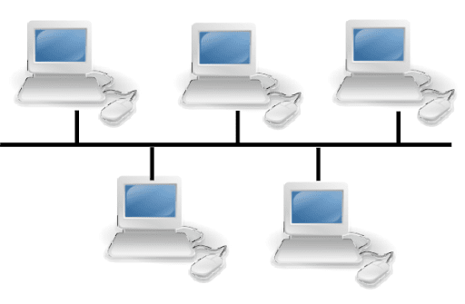
Topología en bus
Esta tipología fue el primer tipo de redes, con la desventaja que si un dispositivo fallaba todos los que continuaban se quedaban descomunicados

Slide 4
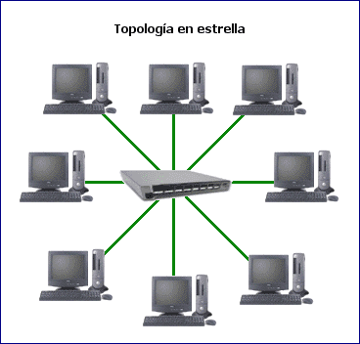
Topología en estrella
La topología en estrella es la que actualmente usamos, siendo que todos los equipos se conectan a un único nodo, en este caso un router o un swich, esta en caso que un equipo deje de funcional no habría repercusiones a la red, pero si el nodo centrar falla toda la red se caeria

Slide 5
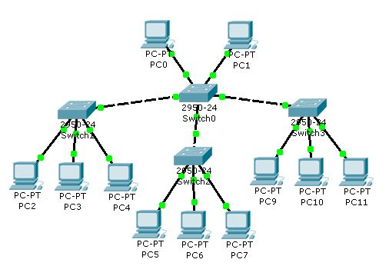
Topología jerárquica (en árbol)
Esta topología se basa en tener un nodo como el nodo principal, de este se ramifica toda la información que pasa , es fácil de implementar pero el nodo principal se ve saturado por la cantidad de información que circula por el para llegar a todos los equipos.

Slide 6
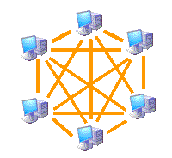
Topología en malla
Esta topología se basa en conectar todos los equipos con cada uno de los demás integrantes de la red, impidiendo que si cualquier equipo se dañe, no se verá afectada la red, pero el coste de implementación es mucho mas costoso

Slide 7
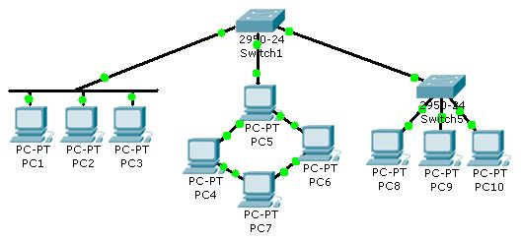
Topología hibrida
En este caso esta red nace de juntar varios tipos de topologías anteriores, independientemente de la que sea, esta conserva las ventajas y desventajas del tipo de redes por la que está formada

Slide 8
No olvide ponerme a mi el positivo
(Es una broma)

